Slide 1
Tài liệu hỗ trợ học tập
HUBT
Điện Toán Di Động

Slide 2
Hướng dẫn cài đặt các phần mềm để lập trình android cho di động

Slide 3
Những vấn đề cần quan tâm :
Hệ điều hành android là gì?
Java là gì? JDK là gì? JRE là gì?
Eclipse là gì?
Android SDK
ADT plugin
ADV ( Android Virtual Device )
API ( Application Programming Interface )

Slide 4
SDK (Software Development Kit) là :
- Một tập hợp các chương trình sử dụng để phát triển phần mềm.
- Một bộ sưu tập các công cụ lập trình, tiện ích, tài liệu, thư viện và các chức năng hoặc các lớp học. ...
- Một "bộ" được xây dựng để giúp một nhà phát triển tích hợp phần mềm vào một chương trình khác hoặc hệ thống.
Android SDK cung cấp các công cụ và API cần thiết để bắt đầu phát triển các ứng dụng trên nền tảng Android bằng cách sử dụng ngôn ngữ lập trình Java.

Slide 5
The Android Development Tools (ADT) plugin (Công cụ phát triển Android) kết hợp cho Eclipse, thêm phần mở rộng cho Eclipse IDE.
Nó cho phép bạn tạo ra và gỡ lỗi các ứng dụng Android dễ dàng hơn và nhanh hơn.

Slide 6
Hướng dẫn cài đặt
Có 2 cách

Slide 7
Cách 1:
Download bản đầy đủ gồm có tất cả các thành phần đã được tích hợp vào eclipse đủ để lập trình luôn, muốn thay đổi cấu hình gì thì thay đổi sau.
Truy cập trang
http://developer.android.com/sdk/index.html
Download
Download the sdk adt Bundle for window
- Ưu điểm: Nhanh, chưa cần hiểu nhiều.
- Nhược điểm: Không hiểu được bản chất muốn thay đổi cấu hình lại khó. Khó khăn trong việc tiếp cận những vấn đề mới.

Slide 8
Cách 2:
Cài đặt từng bước để nắm được chi tiết về phần mềm dùng để lập trình android cho di động. ( sinh viên nên dùng cách này )
Dữ liệu cần thiết :
1: Download jdk ( Đúng loại với hệ điều hành )
2: Download eclipse ( Đúng loại với hệ điều hành )
3: Download ADT ( Sử dụng eclipse cài đặt ADT Plugin )
4: Download SDK

Slide 9
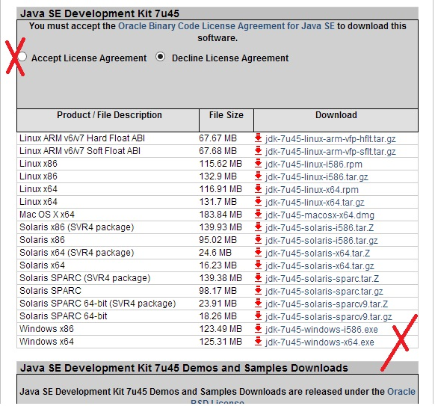
Bước 1: Download jdk
http://www.oracle.com/technetwork/java/javase/downloads/jdk7-downloads-1880260.html
http://www.oracle.com/technetwork/java/javase/downloads/index.html

Slide 10
Cài đặt JDK:
Ví dụ chạy file vừa download: jdk-7u45-windows-i586.exe
(Nếu máy không cài JDK, JRE thì không thể chạy eclipse)

Slide 11
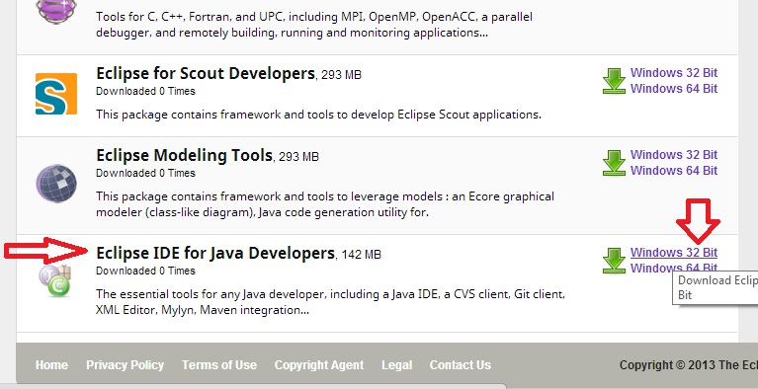
Bước 2 : Download eclipse
http://www.eclipse.org/downloads/index-developer.php
eclipse-java-luna-M2-win32.zip

Slide 12
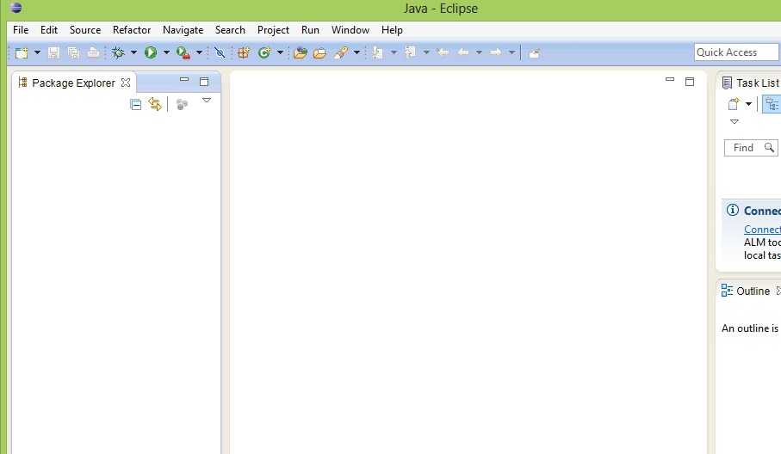
Hình ảnh chương trình eclipse chưa tích hợp ADT Plugin và SDK

Slide 13
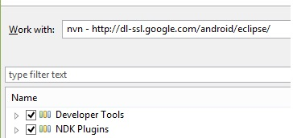
Bước 3: Sử dụng eclipse Download ADT plugin (tích hợp vào eclipse)
Mở eclipse lên, bấm vào Help → Install new software.
Ở cái form hiện lên đó, chọn Add…
Ở mục Name, nhập tên gì cũng được, ví dụ: it01
Ở mục Location, nhập vào link này:
http://dl-ssl.google.com/android/eclipse/
Sau đó bấm: OK, Next

Slide 14
Bước 4: download Android SDK, tiến hành cài đặt tích hợp Android SDK vào eclipse
Tải Android SDK tại link này http://developer.android.com/sdk/index.html
( Có nhiều loại riêng cho: Window, Mac và Linux)
Mở Eclipse → window → preferences → Android → trong mục SDK location chọn Browse → đưa đường dẫn đến thư mục SDK ( thư mục lưu trữ file download android sdk) → bấm apply.

Slide 15
Cài đặt chi tiết cho Android SDK
Eclipse → window → Android SDK and AVD manager → Available packages → chọn hết và cài hết (hơi lâu một chút) hoặc chọn các loại cơ bản đang cần lập trình.

Slide 16
Kết thúc phần cài đặt

Slide 17
Tạo một điện thoại ảo (AVD)
Eclipse → window → Android SDK and AVD manager → ở cái cửa sổ mới đó, chọn mục Virtual devices → bấm nút New…
Mục Name: đặt tên gì cũng được, cốt là dễ nhớ và phân biệt nó đang là 1.6
Mục target: chọn anh nào có API level 4 là ok
Sdcard size: bạn gõ vào 256 (hoặc hơn thì tùy bạn)
Sau đó bấm Create AVD

Slide 18
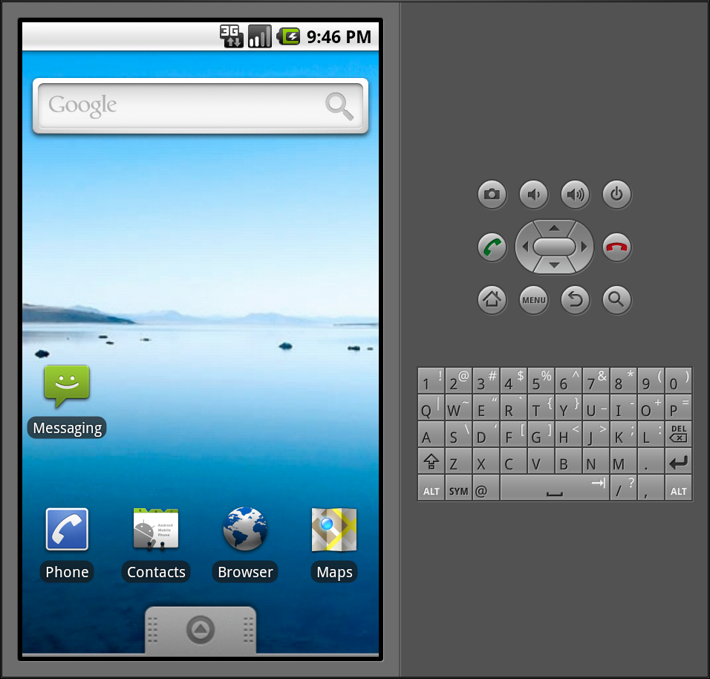
Điện thoại ảo

Slide 19
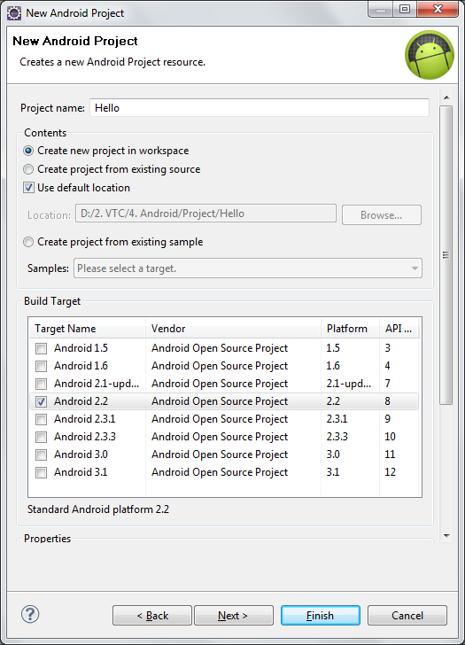
Tạo Android project với chương trình Eclipse
Start Eclipse
Select File> New>Project.
Select Android > Android Project
Enter Project name: xxxxxxxx
Select Target: xxxxxxxx
Application name: xxxxxxxx
Package name: xxxxxxxx
Create Activity: xxxxxxxx
Min SDK Version: xxxxxxxx
Click Finish

Slide 20
Bài tập về nhà
Mỗi 1 dự án android đều có file chương trình có đuôi apk trong thư mục BIN
Yêu cầu các bạn sinh viên : Sử dụng các kiến thức đã học của các môn khác (như lập trình java cho di động để tạo 1 bài tập bất kỳ ). Sau đó tiến hành cài đặt vào máy điện thoại sử dụng hệ điều hành android của mình hoặc của bạn. Buổi sau sẽ kiểm tra.

